Slide 1
Федеральное государственное бюджетное образовательное учреждение высшего образования «Красноярский государственный медицинский университет имени профессора В.Ф. Войно-Ясенецкого» Министерства здравоохранения Российской Федерации Фармацевтический колледж
МДК: «Здоровый человек и его окружение»
Лекция № 13 Тема: «Период старшего школьного возраста и юношеского возраста».
для обучающихся по специальности 34.02.01 – Сестринское дело
Битковская Венера Геннадьевна
Фукалова Наталья Васильевна
Красноярск 2021

Slide 2
План лекции
Анатомо-физиологические особенности, рост и развитие ребенка старшего школьного возраста и юношеского возраста.
Стадии и сроки полового созревания.
Универсальные потребности ребенка, способы их удовлетворения.
Возможные проблемы.
Психологические проблемы перехода от детства к взрослой жизни

Slide 3
Важнейшая особенность этого периода – половое созревание
Период старшего школьного возраста (пубертатный) – с 12 до 17 лет
Период юношества – с 17 до 24 лет.
Наступление периода характеризуется ускорением роста (8-10 см и более в год – “пубертатный скачок роста”), неустойчивостью вегетативной регуляции (возникновение расстройств сосудистого тонуса, терморегуляции, питания), затем появляются вторичные половые признаки.

Slide 4
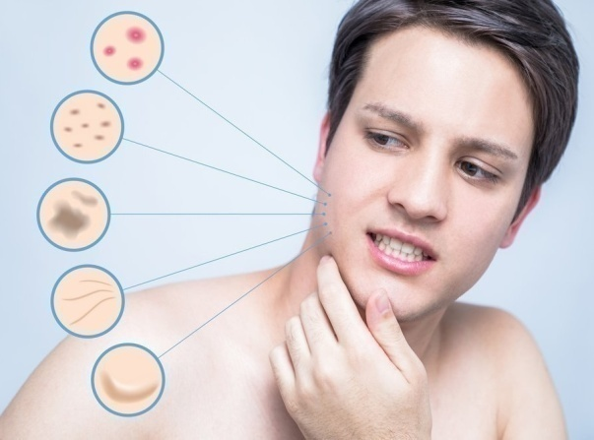
Анатомо-физиологические особенности, рост и развитие ребенка старшего школьного возраста и юношеского возраста.
Кожа.
С 12-13 лет значительно увеличивается секреция потовых и сальных желез, появляются юношеские угри.
С 13-14 лет начинается функционирование апокриновых потовых желез, секрет которых имеет резкий запах. Поэтому особые требования к гигиене кожи у подростков.
В связи с половым созреванием появляется оволосение мышечных впадин, лобка, а у мальчиков – лица.
Повышение секреции сальных желез часто приводит к юношеской себорее, которая проходит к 20-22 годам.

Slide 5
Анатомо-физиологические особенности, рост и развитие ребенка старшего школьного возраста и юношеского возраста.
Костно-мышечная система. К 12 годам костная ткань по составу становится идентична взрослой. В 12-14 лет устанавливается постоянство поясничной и копчиковой кривизны.
В 11-13 лет отмечается интенсивный рост костей черепа. Дальнейшая замена молочных зубов постоянными и образование постоянного прикуса (28 зубов + 4 зуба “мудрости”).
Идет интенсивное развитие и укрепление мышц, связок, нарастает масса и сила мышц. Для нормального развития мышечной системы необходимы адекватные физические нагрузки – подбор видов спорта.

Slide 6
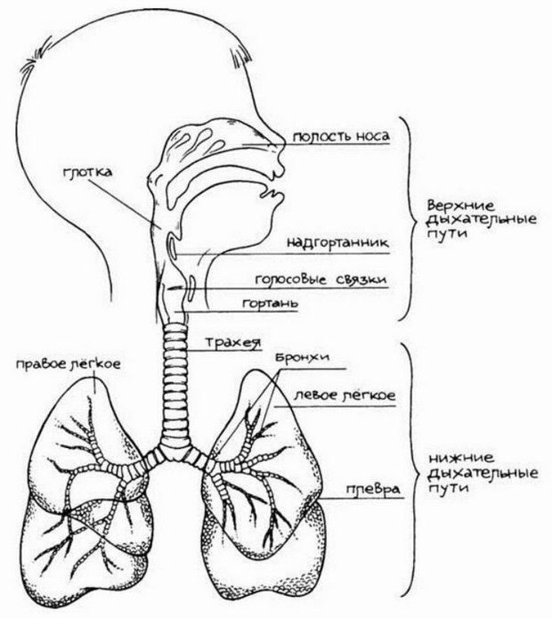
Анатомо-физиологические особенности, рост и развитие ребенка старшего школьного возраста и юношеского возраста.
Дыхательная система.
Продолжается рост хрящей гортани, особенно у мальчиков 12-13 лет.
Грудная клетка окончательно сформирована, увеличивается масса и сила межреберных мышц.
Тип дыхания: у девочек – грудной, у мальчиков – брюшной.
Частота дыхания в 12 лет и старше 16-20 в 1 минуту.

Slide 7
Анатомо-физиологические особенности, рост и развитие ребенка старшего школьного возраста и юношеского возраста.
Сердечно-сосудистая система.
К 12 годам завершается развитие эластической ткани сердца и формирование клапанного аппарата.
Пульс устойчивый, ритмичный. Частота пульса у детей 12 лет и старше – 70-80 ударов в минуту.
Артериальное давление = 100 + n, где n – число лет ребенка;
АДmax = 120 мм рт.ст.;
АДmin = 80 мм рт.ст.
С началом полового созревания рост сосудов несколько отстает от роста тела и, как следствие, отмечаются дисфункции в виде болей в области сердца, приступов сердцебиения, жара и приливов к голове с покраснением кожи лица, периодических подъемов давления.

Slide 8
Анатомо-физиологические особенности, рост и развитие ребенка старшего школьного возраста и юношеского возраста.
Пищеварительная система.
Становятся высокоактивными и зрелыми ферментативные системы, устанавливаются процессы переваривания и всасывания, стабилизируется иннервация гладкой мускулатуры желудочно-кишечного тракта.
Объем желудка в 12-13 лет составляет 1500 мл.
Мочевыделительная система.
Мочеиспускательный канал постепенно увеличивается в соответствии с ростом половых органов до взрослых размеров.
Относительная плотность мочи 1015-1025.
Число мочеиспусканий 5-6 раз в сутки. Объем одной порции мочи – 300 мл.

Slide 9
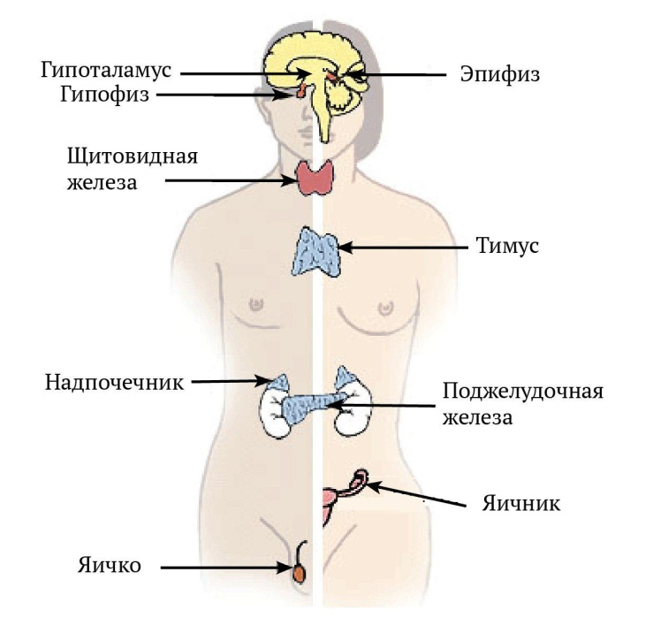
Анатомо-физиологические особенности, рост и развитие ребенка старшего школьного возраста и юношеского возраста.
Эндокринная система. С 12 лет наступает ее перестройка и развитие у ребенка вторичных половых признаков. До этого возраста железы внутренней секреции функционируют стабильно и изменяются не так значительно.
В различные периоды детства выявляется относительное преобладание функций одной определенной железы:
– с 6 мес. до 2,5 лет – щитовидной;
– с рождения до 10 лет – тимуса;
– с 6 лет до 7 лет – передней доли гипофиза;
– с 12 до 18 лет – половых желез.
Яичники – женские половые железы. Вырабатывают гормоны – прогестерон и эстроген, участвующие во всех видах обмена веществ и определяют женский фенотип.
Яички – мужские половые железы. Вырабатывают сперматозоиды и гормон тестостерон, участвующие во всех видах обмена веществ и определяют мужской фенотип.

Slide 10
Стадии и сроки полового созревания.
Пол ребенка определяется следующими составляющими:
Комплексом половых хромосом.
Внутренними половыми органами.
Половыми железам (гонадами).
Наружными половыми органами (гениталиями).
Фенотипом (вторичными половыми признаками).
Психосексуальной ориентацией.

Slide 11
Критерии полового развития мальчиков
Для оценки полового развития мальчиков используются следующие критерии:
оволосение лобка (pubis) – P;
оволосение подмышечных впадин (axillaris) – ax;
оволосение лица (facies) – F;
развитие щитовидного хряща (larinx) – L;
изменение тембра голоса (voise) – V.

Slide 12
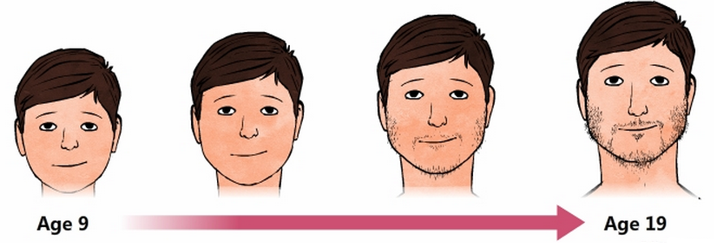
Этапы полового созревания мальчиков

Slide 13
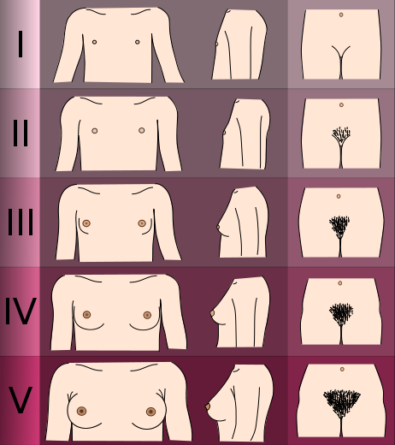
Критерии полового развития девочек
развитие грудных (молочных) желез (mamma) – Ma;
развитие волос на лобке (pubis) – P;
развитие волос в подмышечной области (axillaris) – ax;
становление менструальной функции (menarche) – Me.

Slide 14
Этапы полового созревания девочек

Slide 15
Физическое развитие
Масса тела
m = n × 5 – 20,
где n – возраст ребенка от 12 лет;
К = ± 10 кг.
Длина тела ребенка в 8 лет в среднем составляет 130 см, на каждый последующий год прибавляется 5 см.

Slide 16
Акселерация – процесс ускоренного возрастного развития большинства детей и подростков.
Основные признаки акселерации:
превышение показателей массы и роста;
превышение размеров грудной клетки;
опережение сроков прорезывания зубов и смены молочных зубов постоянными;
ускорение окостенения скелета;
наступление периода полового созревания в более раннем возрасте.

Slide 17
Питание
В идеале для подростков сохраняется четырехразовое питание.
Суточный объем пищи 1000 +100n

Slide 18
Питание
Завтрак должен состоять из закуски, горячего блюда, горячего напитка.
В обед обязательно горячее первое блюдо (суп), мясное или рыбное блюдо с гарниром (крупяным, овощным, комбинированным). На третье обязательно давать напиток (соки, кисели, компоты из свежих или сухих фруктов), целесообразно в обед предлагать детям свежие фрукты.
Полдник обычно состоит из двух блюд – молочного напитка и хлебобулочного или мучного кондитерского изделия (выпечки), но желательно и третье блюдо – свежие фрукты или ягоды.
Ужин обычно состоит из молочных, крупяных, овощных, творожных и яичных блюд – запеканки, пудинги и т.п. Непосредственно перед сном можно дать ребенку стакан кисломолочного напитка (кефира, простокваши, йогурта и т.п.) или молока с хлебом, булочкой, яблоком и т.п. Учитывая эти нехитрые грамотные рекомендации, родители смогут помочь своему взрослеющему ребенку сделать правильный выбор в питании

Slide 19
Диспансеризация
Осуществляется в два этапа: до 15 лет – участковым педиатром; после 15 лет – подростковым кабинетом взрослой поликлиники.
Проводится осмотр и комплексная оценка здоровья, физического развития узкими специалистами: педиатром, лор-врачом, офтальмологом, стоматологом, невропатологом, эндокринологом, гинекологом, хирургом.
В зависимости от состояния здоровья проводят ориентацию на профессию.

Slide 20
Возможные проблемы. Вредные привычки
Самыми распространенными из вредных привычек среди подростков являются: табакокурение; алкоголизм; наркомания; токсикомания.
Основным звеном любой привычки является пристрастие подростка к тем или иным химическим веществам.
Подростки, имеющие вредные привычки, пополняют растущую армию самоубийц, поскольку, находясь в состоянии «кайфа», испытывают галлюцинации и не осознают реальную действительность.

Slide 21
Курение.
Воздействие никотина на организм:
1. Курение, вызывая спазм сосудов, значительно увеличивает риск сердечно-сосудистых заболеваний.
2. Курильщики страдают чаще эмфиземой легких и 8-15 раз, язвенной болезнью желудка в 3-5 раз, атеросклерозом в 3-4 раза, чем некурящие люди.
3. Рак легких у курящих развивается в 15-20 раз чаще, чем у некурящих.
4. Почти треть всех болезней у мужчин старше 45 лет вызывается или провоцируется пристрастием к курению.
5. Смертность среди курящих значительно выше, чем у некурящих.
6. У курящих беременных женщин чаще случаются выкидыши, преждевременные роды, тяжелые токсикозы, наносящие плоду непоправимый вред.
7. Дети, родители которых курят, хуже развиваются, чаще болеют.
8. У курящих подростков наблюдается торможение физического развития, задержка полового созревания, отмечается низкая работоспособность и повышенная утомляемость.

Slide 22
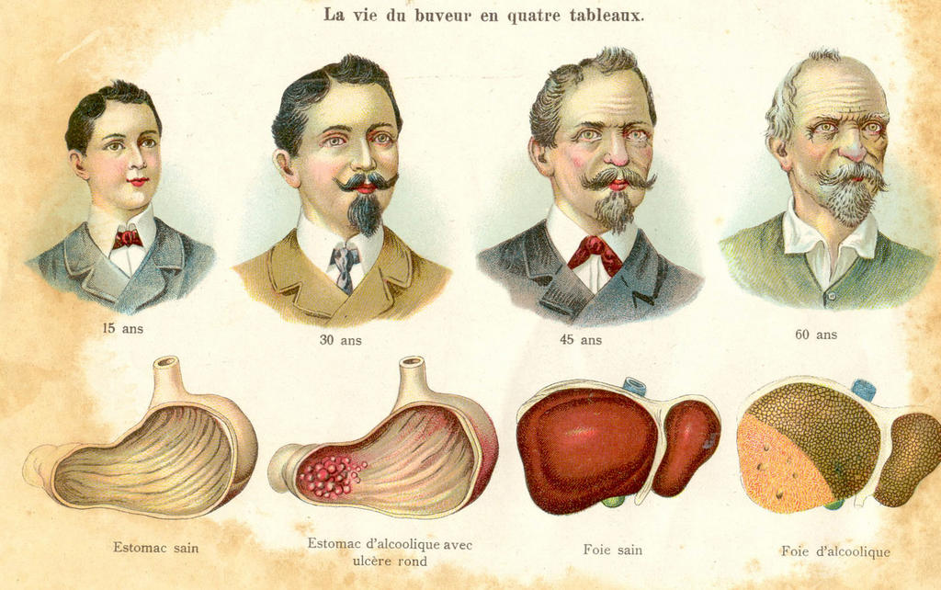
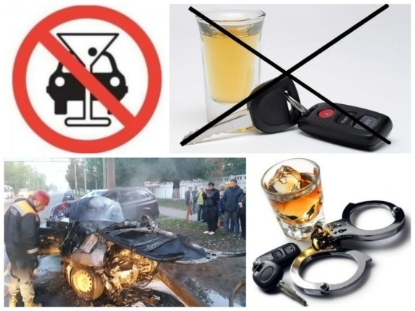
Алкоголизм
Особенно опасен алкоголь для растущего организма подростков и для женщин, поскольку у них ослаблены либо отсутствуют защитные ферментные механизмы.
Именно в состоянии алкогольного опьянения совершается большинство преступлений и происходит большинство дорожных аварий.

Slide 23
Вот некоторые результаты научных исследований влияния алкоголя на организм.
1. Даже после однократного приема алкоголь в течение 15-20 дней задерживается в мозгу, печени, сердце и других органах.
2. Алкоголь оказывает наиболее существенное влияние на деятельность нервной системы, вызывая постепенную деградацию личности.
3. Алкоголь повреждает эпителий желудочно-кишечного тракта, ткани сосудов и сердца.
4. Частое применение алкоголя разрушает клетки печени, нарушая её барьерную функцию.
5. Алкоголь нарушает половую функцию, являясь одной из самых частых причин импотенции. Так же негативно влияет на структуру и
функции половых желез.
6. Зачатие ребенка в состоянии алкогольного опьянения крайне опасно для его здоровья; такие дети часто рождаются с врожденными пороками, ослабленными, с низкой сопротивляемостью инфекциям.
7. Если беременная женщина пьет, то у ребенка наблюдаются: отставание в физическом развитии, слабоумие, эпилепсия, неврозы, психопатии и т. д.

Slide 24
Наркомания
При наркомании развиваются три главных клинических феномена:
1. Психическая зависимость, когда человек без приема наркотика чувствует психический дискомфорт, депрессию.
2. Физическая зависимость, когда наркотик, в результате длительного приема, становится частью обмена веществ организма наркомана. При отсутствии привычной дозы наркотика наркоман испытывает так называемую «ломку», или абстиненцию: сильнейшие боли, ломоту, дрожь, обильную потливость (или наоборот, сухость кожи) и т. д. Эти муки можно снять только приемом наркотика, за дозу которого наркоман готов на любое преступление.
3. Нарастание выносливости (толерантности) к приему наркотика. В результате наркоман принимает все большую дозу наркотиков, и часто передозировка приводит к смерти.

Slide 25
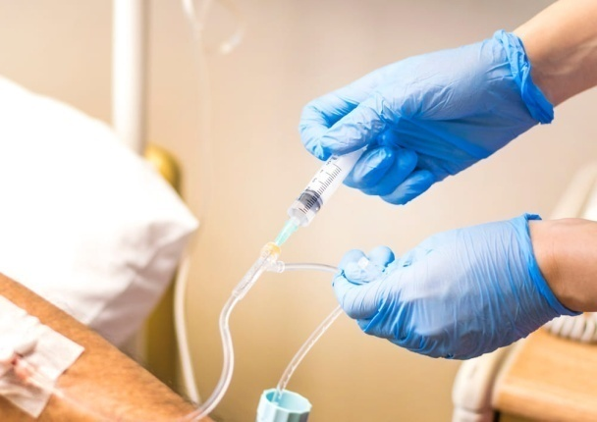
В конечном итоге происходит деградация личности, истощение организма наркомана и ранняя смерть в ворасте 18—20 лет, а иногда и раньше.
Вылечить наркоманию очень сложно, причем лечение должно быть добровольным. Курс лечения проходит в 3 этапа.
1-й — детоксикация (7 и более дней) и устранение последствий отравления.
2-й — коррекция комплекса психической зависимости (30 дней) с целью вызвать у пациента отрицательное отношение к наркотическому пристрастию.
3-й — социальная реабилитация (1—3 года), чтобы возвратить человека к нормальной общественной жизни. Здесь необходимы усилия не только врача и пациента, но и семьи, друзей, коллег.

Slide 26
Краткая характеристика основных наркотических веществ.
1-я группа — марихуана, гашиш — получают из конопли; применяется путем курения в трубках или сигаретах. Обладают множественным действием. Считается слабым наркотиком, но часто после них подростки переходят к более сильным наркотикам.
2-я группа — опиаты — получают из опийного мака или его синтетических заменителей. Представители: опиум, героин, морфин, кодеин и ряд других. Вызывают эйфорию и очень высокую степень формирования физической и психической зависимости.
3-я группа — галлюциногены — натуральные или синтетические вещества, которые изменяют ощущения мышления и эмоции. Представители: ЛСД, мескалин и др. физическая зависимость формируется редко.
4-я группа — психостимуляторы — вещества, применяемые для повышения активности, снятия усталости и снижения аппетита. Самые распространенные из них — табак, кофе, кокаин, амфетамины.

Slide 27
5-я группа — нейродепрессанты — вещества, успокаивающие или угнетающие деятельность нервной системы. В результате нарушается координация, речь, мышление; снижается внимание и активность. Могут вызывать как физическую, так и психическую зависимость. Представители: барбитураты, транквилизаторы, алкоголь.
6-я группа — психоактивные вещества токсического характера — бензин, ацетон, лаки, краски, растворители, клей «Момент», «Дихлофос» и др., поскольку являются токсическими, оказывают повреждающее действие на организм, вызывающее быстрое отравление и часто — смерть.

Slide 28
Контрольные вопросы для закрепления:
Назовите продолжительность и основную особенность периода старшего школьного и юношеского возраста
2. Какие анатомо-физиологические особенности кожи и опорно-двигательного аппарата характерны для старшего школьного и юношеского возраста?
3. Какие анатомо-физиологические особенности сердечно-сосудистой системы характерны для пубертатного возраста?
4. Перечислите стадии и сроки полового созревания мальчиков.
5. Перечислите стадии и сроки полового созревания девочек.
6. Назовите формулы нарастания массы и роста в старшем школьном возрасте.
7. Охарактеризуйте понятие «акселерация».
8. Перечислите и охарактеризуйте «вредные привычки» подростков.

